Slide 1
ナップサック問題に対する GAとDPの性能比較実験
縄田研究室 HI科 4年 7番 甲斐主陸
Notes:
読むだけ

Slide 2
目次
概要
実験内容
ナップサック問題
GA(Genetic Algorithm，遺伝的アルゴリズム)とその適用
DP(Dynamic Programing，動的計画法)とその適用
実験結果
考察
Notes:
目次です．

Slide 3
実験目的
ナップサック問題に対してGAを実装，適用することでGAに対する理解を深める
別手法と比較することにより，GAの優位性や特徴を理解する
Notes:
読むだけ

Slide 4
ナップサック問題
重量(w_{i})と価値(v_{i})が設定されたN個の対象から，重量の合計が上限(W)を超えず，価値の合計が最大になる組み合わせを探索する問題
例：N=4, W=11の場合
w₁=3
v₁=2
w₂=2
v₂=4
青線：v=7, w=13 ×
赤線：v=8, w=11 〇
w₃=6
v₃=2
今回扱うのは
0-1ナップサック問題
w₄=4
v₄=3
Notes:
(読むだけ)
青線は~で不適ですが，
赤線は~で適切な組み合わせになります．
今回扱うのは，荷物を拾える回数を各一回までに制限した，0-1ナップサック問題となります．

Slide 5
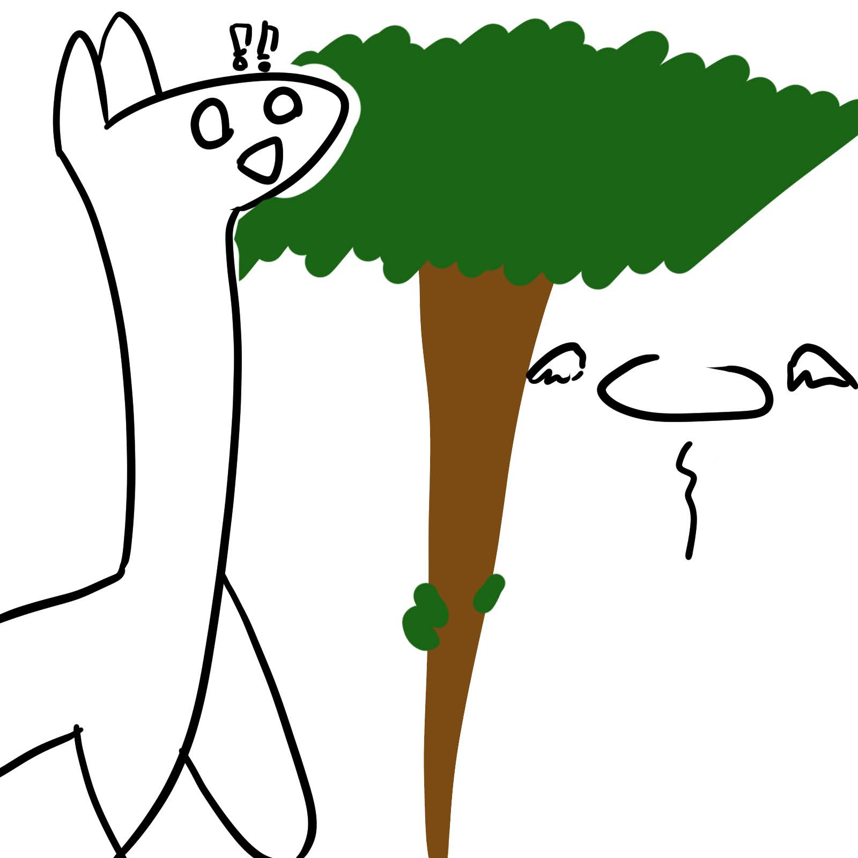
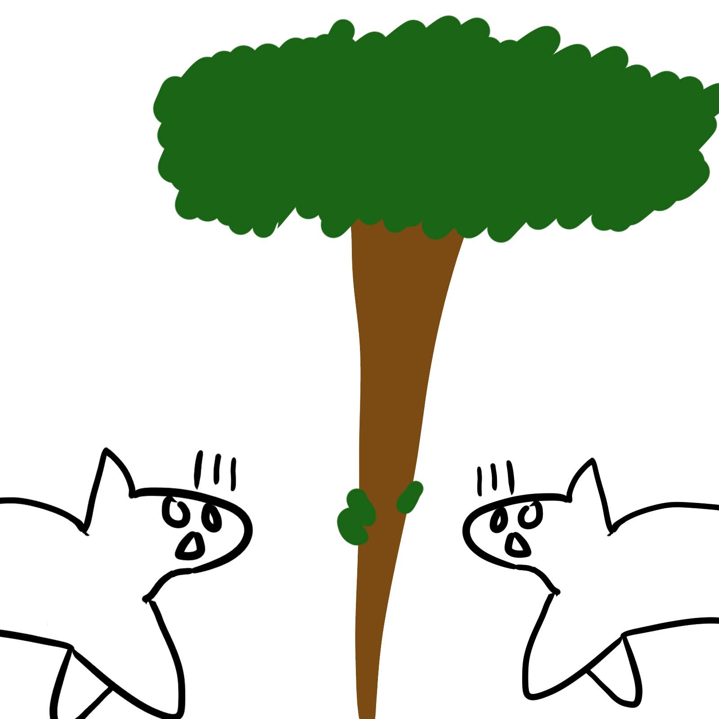
GAとその適用1
生物の進化に着想を得た解探索手法
遺伝子：荷物の取捨を表した長さNのビット列
個体数は 100, 500, 1000 で検証
101101
Notes:
読むだけ

Slide 6
GAとその適用2
交叉：一点交叉，
交叉率：80%
突然変異率：1%
エリート選択：個体数の5%
101010
010101
101101
100101
Notes:
GAの他のパラメータや設定についてはこちらの通りです(3秒ほど待つ)

Slide 7
DPとその適用1
再帰的に解ける問題に対して，その小問題の解を保持することで無駄な計算を省く手法
荷物 i まで，重さ j までの問題を i → N, j → W
0-1ナップサック問題は，DPによりO(NW)で解ける
Notes:
読むだけ

Slide 8
DPとその適用2
dp[i][j] = max(dp[i - 1][j], dp[i - 1][j - w_{i}] + v_{i})
ただし，dp[0][j] = 0
dp[0][0] → dp[0][W] → dp[N][W] と更新していき, dp[N][W]に解を得る
 | [i-1][j-w_{i}] |  |  |  | [i-1][j]
 |  |  |  |  | [i][j]
Notes:
GPの具体的な適用についてはこちらの通りです(3秒ほど待つ)

Slide 9
実験結果1-1.最適解を求める(N=100)
 | DP | GA(100) | GA(500) | GA(1000)
[ms] | 6 | 4954 | 10582 | 17459
世代数 | - | 104413 | 42943 | 33357
出力 | 4425 | 4425 | 4425 | 4425
W=3000
※データは実行時間による中央値
※DPによる解に一致するまで実行
世代数はそこそこだが，2¹⁰⁰≫世代数×個体数で強力
DPに比べてかなり低速(800~3000倍)
低速の原因は？
Notes:
実行結果です．
一つ目の実験として，N=100,W=3000について適用し，DPの実行結果にGAのスコアが合致するまで実行をつづけました ．
こちらの表をご覧ください．(一息待つ)
書いてあることを読む．

Slide 10
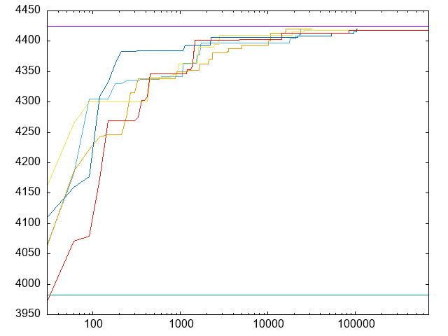
実験結果1-2.最適解を求める(N=100)
探索の終盤になるほど，適応度に変化が見られなくなる
ある程度よい解(最適解の90%等)には，探索の早い段階で到達
精度を抑えることで，高速に，
ある程度良い解が求まる？
個体数100で5回実行した収束の過程
※出力は30世代ごと
Notes:
個体数を100にした時の収束の過程をプロットしたものがこちらです．
横軸が対数軸になっていることにご注意ください．
5回実行し，それぞれで収束の過程にはばらつきがありますが，どのグラフにも(書いてあること二つを読む)である点は共通しています．
このことから，(読むだけ)と考えました．

Slide 11
実験結果2-1.精度を抑えて解を求める(N=100)
 | DP | GA(100) | GA(500) | GA(1000)
[ms] | 6 | 47(0.9%) | 57(0.5%) | 73(0.4%)
世代数 | - | 24(0.03%) | 13(0.03%) | 13(0.04%)
出力 | 4425 | 4024 | 4013 | 3992
W=3000
※データは実行時間による中央値
※DPによる解の90%を超えるまで実行
精度を90%に抑えると，大幅に高速化&低世代数化
世代数×個体数も，組み合わせ総数の10⁻²⁶倍程度
まだ，DPより低速(8~12倍)だが，N，Wが増加すると？
Notes:
終了基準を最適解の90%にし，同様のN,Wに対して実行した結果です．こちらの表をご覧ください．(一息待つ)
GA実行結果の横のパーセンテージは，同様の設定で最適解まで探索した場合の何%の値かを表しています．
精度を抑えたことで大幅に高速化，低世代数化できたことがわかります．
また，(残りを読む)
まだDPより低速ですが，NやWを増加させた場合についてはどうでしょうか？

Slide 12
実験結果2-2.精度を抑えて解を求める
N=1000, W=300000
N=10000, W=3000000
 | DP | GA(100) | GA(500) | GA(1000)
[ms] | 1198 | 284 | 546 | 814
世代数 | - | 381 | 169 | 119
出力 | 45010 | 40540 | 40572 | 40549
 | DP | GA(100) | GA(500) | GA(1000)
[ms] | 1245766 | 130784 | 147585 | 183056
世代数 | - | 27325 | 5842 | 3590
出力 | 435617 | 392056 | 392088 | 392078
Notes:
こちらがその結果になります．(一息待つ)
特に下のグラフの二段目にご注目ください．
DPよりもかなり高速に結果を得られていることがわかります．

Slide 13
実験結果2-3.精度を抑えて解を求める
総組み合わせ数に比べて大幅に小さい世代数×個体数
N=1000で10⁻²⁶倍程度
N=10000で10⁻³⁰⁰⁴倍程度
DPの結果に比べて大幅に高速
N=1000，W=300000 で 0.3~0.8倍
N=10000，W=30000000 では 0.1~0.2倍
これだけでも精度90%の解が得られる
Notes:
先ほどの実行結果のまとめです．
(読むだけ) 世代数×個体数がDPのNWに比べても小さいことにも触れる

Slide 14
考察.GAとDPの比較
 | GA | DP
実行速度 | 大きいNとそこそこの解なら〇 | そこそこのNとWなら〇
解 | スコアと組み合わせ | スコアのみ
DPはNとWに，GAはNとGAの設定に依存
単純かつNが小さいナップサック問題をGAで解くのは， 非効率的
パラメータが増えるとDPよりGAの方が有利と考えられる
Nが大きく，精度を抑えた解でよい場合はGAの方が有利
GAでは遺伝子として解を得るが，DPは最適解の値のみ
Notes:
残り時間に合わせて読む量を調整，優先順位の把握
考察です
(表の解説)
(時間が余ってたら)
(二つ目を読む)
（時間余ってたら）
一方で(二つ目のインデント後)と考えられます．
これは，DPではパラメータに合うように実行を進めるため，パラメータが増えるとテーブルの次数が増える一方，GAでは得られた遺伝子が条件に合致することさえ確かめればよいからです．
また，今回の実験結果からもわかる通り，(三つ目を読む)と言えます．
最期に(4つ目を読む)ため，得た解の組み合わせを知ることができる点もGAの優位性と言えます．
以上で，発表を終わります．ご清聴ありがとうございました．

Slide 15
実験結果1-1.N=10の場合
 | DP | GA(100) | GA(500) | GA(1000)
[ms] | 1 | 39 | 41 | 41
世代数 | - | 7 | 4 | 1
出力 | 396 | 396 | 396 | 396
※データは実行時間による中央値
全ての実行結果において小さい世代数で解を得たが，組み合わせ総数は2¹⁰=1024でり，世代数×個体数が大きい
DPに比べて低速である

Slide 16
実験結果2-2.精度を抑えて解を求める(N=1000)
 | DP | GA(100) | GA(500) | GA(1000)
[ms] | 1198 | 284 | 546 | 814
世代数 | - | 381 | 169 | 119
出力 | 45010 | 40540 | 40572 | 40549
※データは実行時間による中央値
※DPによる解の90%を超えるまで実行
総組み合わせ数の10⁻²⁶倍より更に小さい世代数×個体数で精度90%の解
最適解ではないが，DPより高速

Slide 17
実験結果2-3.精度を抑えて解を求める
 | DP | GA(100) | GA(500) | GA(1000)
[ms] | 1245766 | 130784 | 147585 | 183056
世代数 | - | 27325 | 5842 | 3590
出力 | 435617 | 392056 | 392088 | 392078
※データは実行時間による中央値
※DPによる解の90%を超えるまで実行
総組み合わせ数の10⁻³⁰⁰⁴倍より更に小さい世代数×個体数で精度90%の解
DPの10~20%程度の実行時間で精度90%の解

Slide 18
考察1.GAとDの比較
単純かつNが小さいナップサック問題をGAで解くのは非効率的
考慮すべきパラメータが増えるほどGPよりGAが優位？
Nが大きく，そこそこの解でよい場合などにはGAが有利
GAでは遺伝子として解を得るが，DPは最適解の値のみ

Slide 19
考察2.GAについて
探索の終盤における適応度
局所解
類似する遺伝子の増加
求める解の精度に合わせた世代数の制限
個体数が増えると実行時間がのびる
エリート選択時にソートを行う

